Slide 1





GESTÃO DE
PONTA A PONTA
em um só lugar?

Slide 2
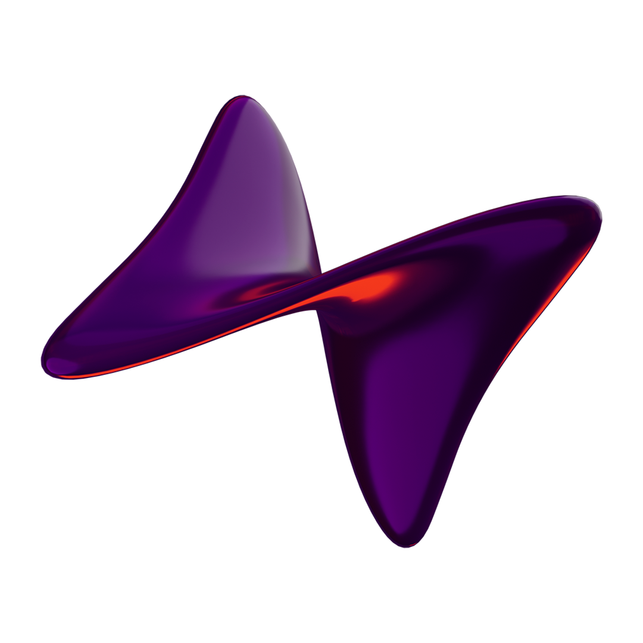



GESTÃO DE
PONTA A PONTA
em um só lugar?

Slide 3

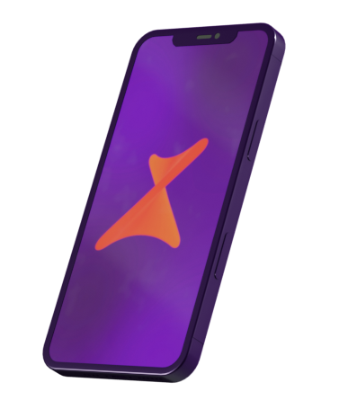
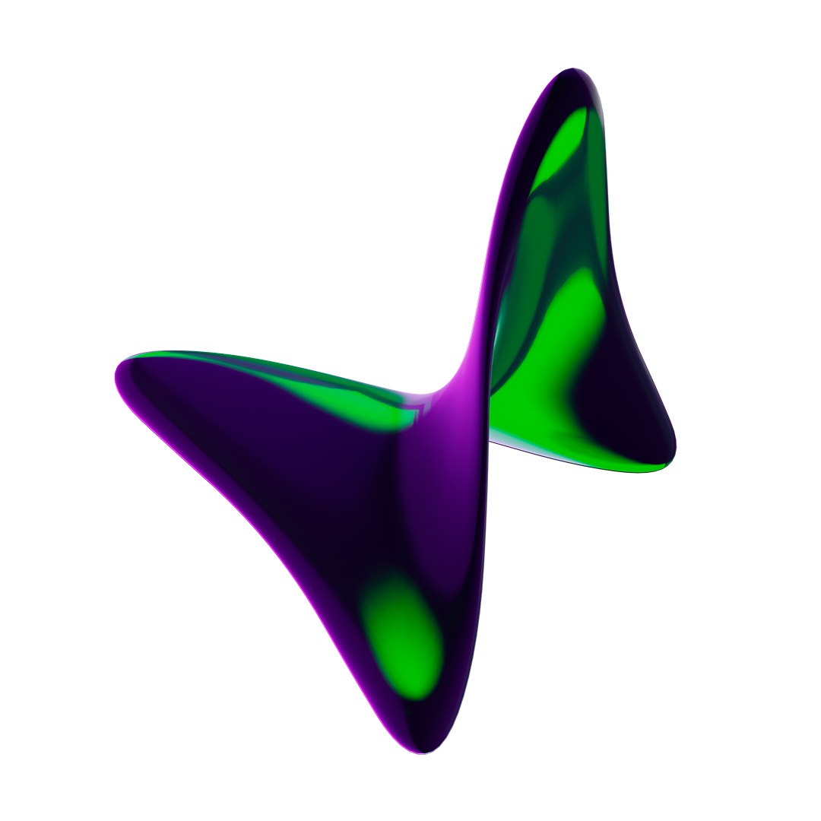
AGILIZE O ATENDIMENTO
e ganhe mais no
seu restaurante
Turbine seu delivery!
Atendimento por whatsapp com chatbot e aceite automático

Slide 4
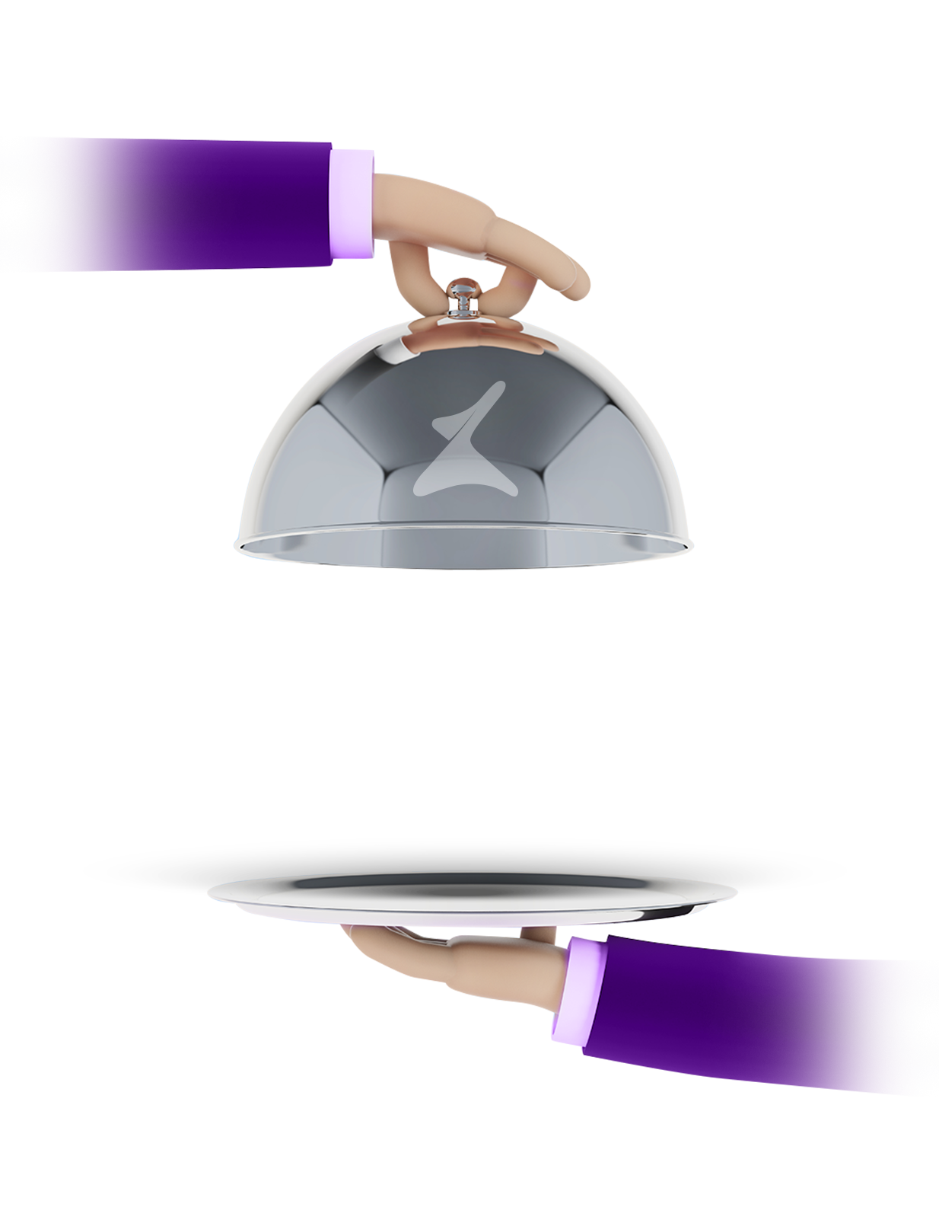
O QUE NÃO PODE FALTAR NO DELIVERY
do seu restaurante?

